Slide 1
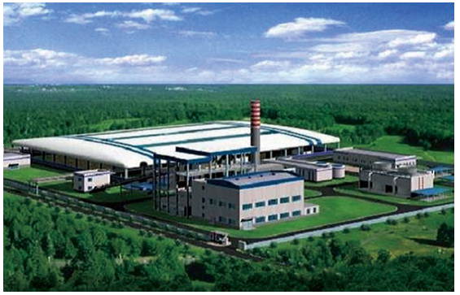

おおさかカーボンニュートラルビジネスネットワーク会員企業
再生
可能
エネ
ルギー
インドネシアにおける
再生可能エネルギー技術等の導入
会社名
株式会社グリーンエコエナジー・アセットマネジメント
本社・大阪の拠点
本社：東京都千代田区、大阪の拠点：大阪市
会社
紹介
2010年から築いてきたインドネシアでの確かなネットワークを基盤に、当社は日本の補助金と自社での資金調達を組み合わせ、日本企業の優れた技術と海外技術を融合させながら、再生可能エネルギーの導入・普及を推進しています。
技術
詳細
1．技術導入フロー
事業化検討(現地への技術適用方法・事業採算性)
補助事業の活用(経産省・環境省等)・資金調達
技術導入・進捗管理
導入設備の稼働・維持管理
図 バイオマス発電完成イメージ
(工事中)
2．導入効果
◆CO2排出量削減
・バイオマス発電(12MW)：約33,000tCO2/年
・小水力発電(2MW)：約9,000tCO2/年
・日本企業技術の横展開・普及により地球規模での温室効果ガスの削減に貢献
◆現地国への貢献
・電力の安定供給、地域経済の活性化
・環境汚染防止(廃棄物由来バイオマス発電の場合)
写真 小水力発電(工事中)
期待する技術の活用方法・連携先
問い合わせ先
成長著しいアジア有数の大市場インドネシアに技術・製品の導入・普及を目指す日本企業との連携(再エネ分野に限定しない)。
大阪府商工労働部成長産業振興室
産業創造課グリーンビジネスG
〒559-0855
大阪市住之江区南港北1-14-16
大阪府咲洲庁舎25階
TEL：06-6210-9484
メールアドレス：green@gbox.pref.osaka.lg.jp
令和８年１月２２日時点

